Slide 1

PROYECTO
“Sistema De Administración y Venta De
Productos Para Pequeñas Empresas”
PRESENTACIÓN FINAL CAPSTONE

Slide 2
PROYECTO “SAVPPE”
Carolina Ahumada
Analista de sistemas / Diseñador
Definir arquitectura, diseñar modelos y especificaciones funcionales.
Paolo Cozano
Ingeniero en software / Tester
Desarrollar funcionalidades, integración y mantenimiento del software.
INTEGRANTES DEL PROYECTO
Nallely Guerrero
Product Owner
Definir y priorizar requisitos, gestionar sprint e interacción con clientes.
Yohan Santa María
Scrum Master
Seguir prácticas ágiles, realizar análisis retrospectivo y reuniones.

Slide 3
PROYECTO “SAVPPE”
DESCRIPCIÓN DEL PROYECTO
Problema o dolor
La falta de una gestión adecuada del inventario de productos próximos a su fecha de caducidad genera un considerable desperdicio de alimentos.
Propuesta de solución
Desarrollar una página web y una aplicación de escritorio para facilitar la venta de estos productos a precios rebajados antes de su vencimiento, ayudando a mejorar la rentabilidad y promover la sostenibilidad del negocio.

Slide 4
PROYECTO “SAVPPE”
Objetivo General
Desarrollar un sistema integral que permita a pymes y negocios de barrio gestionar eficientemente productos alimenticios cercanos a su fecha de vencimiento, ofreciendo estos productos a precios reducidos antes de que caduquen.
Objetivos Específicos
Desarrollar un módulo de gestión de inventario.
Implementar un sistema de recepción de órdenes de compra.
Automatizar la generación de boletas.
Crear un sistema de ofertas y descuentos.

Slide 5
PROYECTO “SAVPPE”
Alcances y limitaciones del proyecto
Gestión de Productos Cercanos a su Fecha de Vencimiento
Componentes Complementarios: Incluye una página web para los clientes y una aplicación de escritorio para la administración de inventarios
Base de Datos Integrada
Escalabilidad
Capacidad de la Base de Datos
Foco en Productos Alimenticios: Para otros tipos de inventarios puede requerir modificaciones.
Dependencia de Conexión a Internet

Slide 6
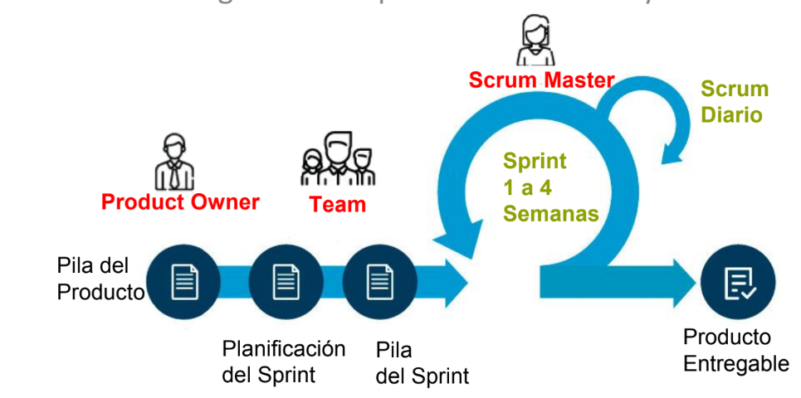
PROYECTO “SAVPPE”
Metodología de trabajo para el desarrollo del proyecto
Agil - Scrum
Permitió realizar entregas frecuentes, tanto de documentación como software funcional en periodos de 2 a 4 semanas, y se adaptó de manera flexible a los cambios en los requisitos durante el desarrollo.

Slide 7
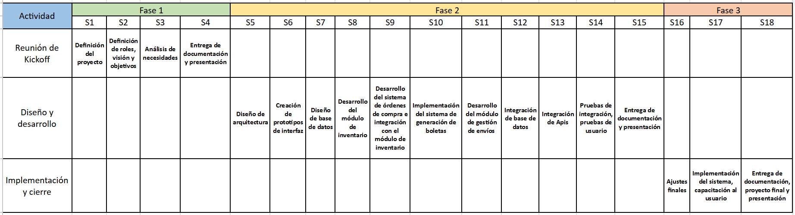
PROYECTO “SAVPPE”
Cronograma para el desarrollo del proyecto
* Cronograma de inicio, indicando el cumplimiento al término del proyecto

Slide 8
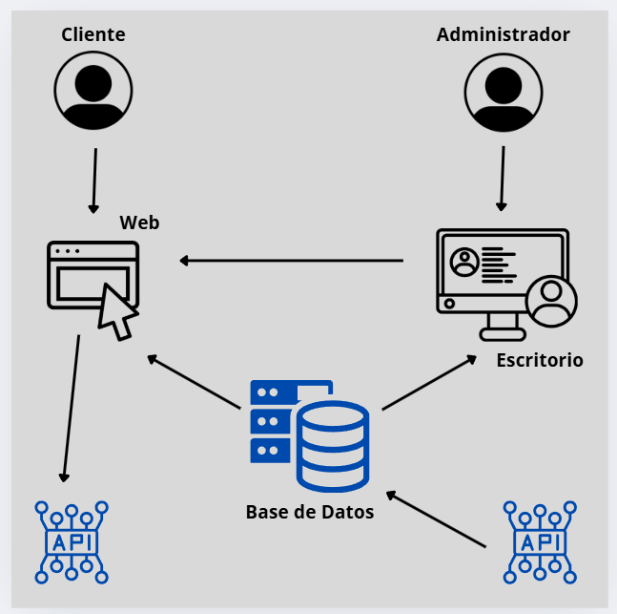
PROYECTO “SAVPPE”
Arquitectura del software

Slide 9
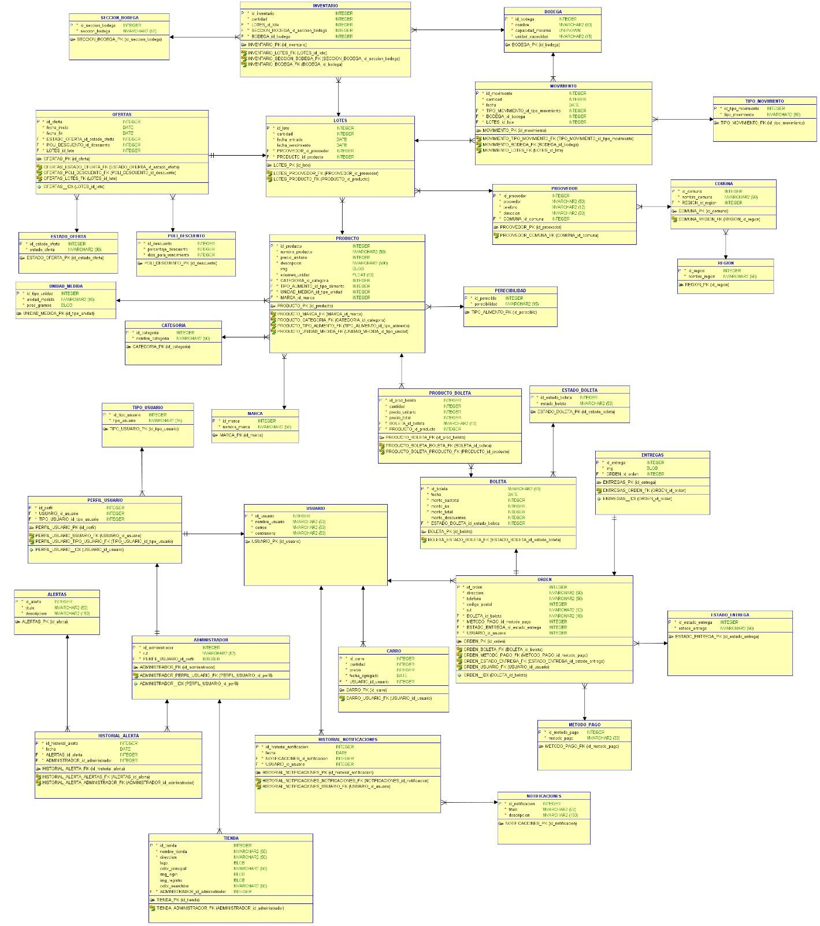
Modelo de datos

Slide 10
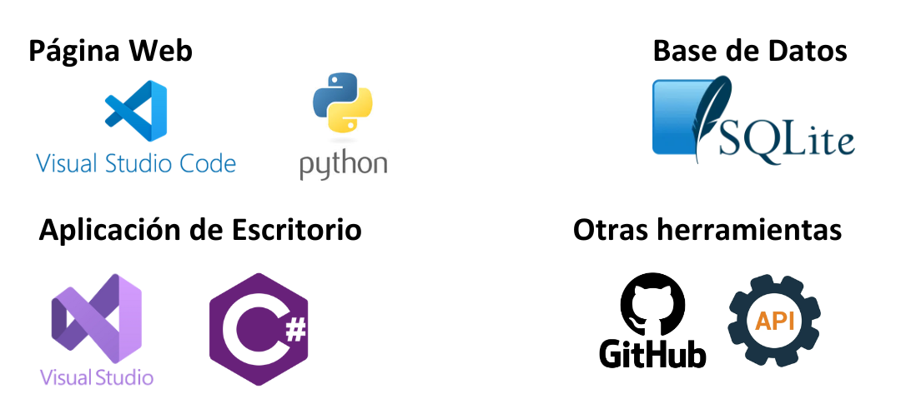
PROYECTO “SAVPPE”
Tecnologías utilizadas
Modernas y adaptables para garantizar un sistema integral eficiente.

Slide 11
Obstáculos presentados durante el desarrollo
Fase 1:
Requisitos no claros, lo que llevó a revisiones frecuentes y cambios.
Fase 2:
Errores de integración, lo que llevó a dificultades para conectar la base de datos con la página web y aplicación de escritorio.
No cumplimiento de objetivos propuestos.
Fase 3:
Rendimiento insuficiente en pruebas de carga con Jmeter, lo que reveló que el sistema no manejaba más de un cierto número de usuarios concurrentes.

Slide 12
DEMOSTRACIÓN DEL RESULTADO DEL PROYECTO
Exposición del sistema y resultados obtenidos
Sistema integral funcional
Interfaz amigable y accesible
Sincronización y Actualización en Tiempo Real

Slide 13
PREGUNTAS DE LA COMISIÓN

